Slide 1
Роль родителей в формировании и поддержании мотивации
Педагог-психолог
МАОУ Заозёрная СОШ 16 г.Томска
Вторушина Ирина Геннадьевна

Slide 2
Мотива́ция (от лат. movēre «двигать») — побуждение к действию; психофизиологический процесс, управляющий поведением человека, задающий его направленность, организацию, активность и устойчивость; способность человека деятельно удовлетворять свои потребности.

Slide 3
Ключевые базовые эмоциональные потребности Потребность в надежной привязанности (включая безопасность, понимание, принятие, заботу, поддержку, руководство, стабильность) Потребность свободно выражать свои чувства, переживания и нужды Потребность в автономии, компетентности и чувстве идентичности Потребность в спонтанности и игре Потребность в реалистичных границах и обучении самоконтролю

Slide 4
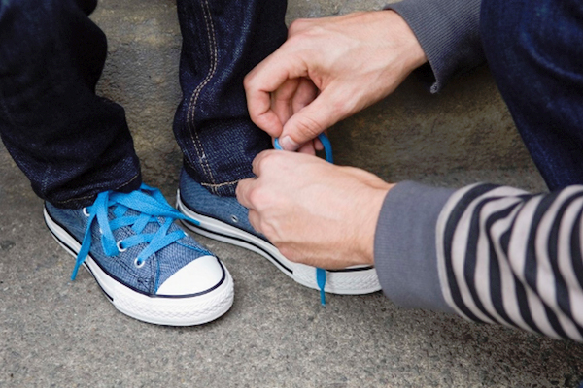
Неудовлетворенная потребность в автономии, компетентности и чувстве идентичности Неуспешность Зависимость/ беспомощность (некомпетентность) Уязвимость/ незащищенность от обид и болезней

Slide 6
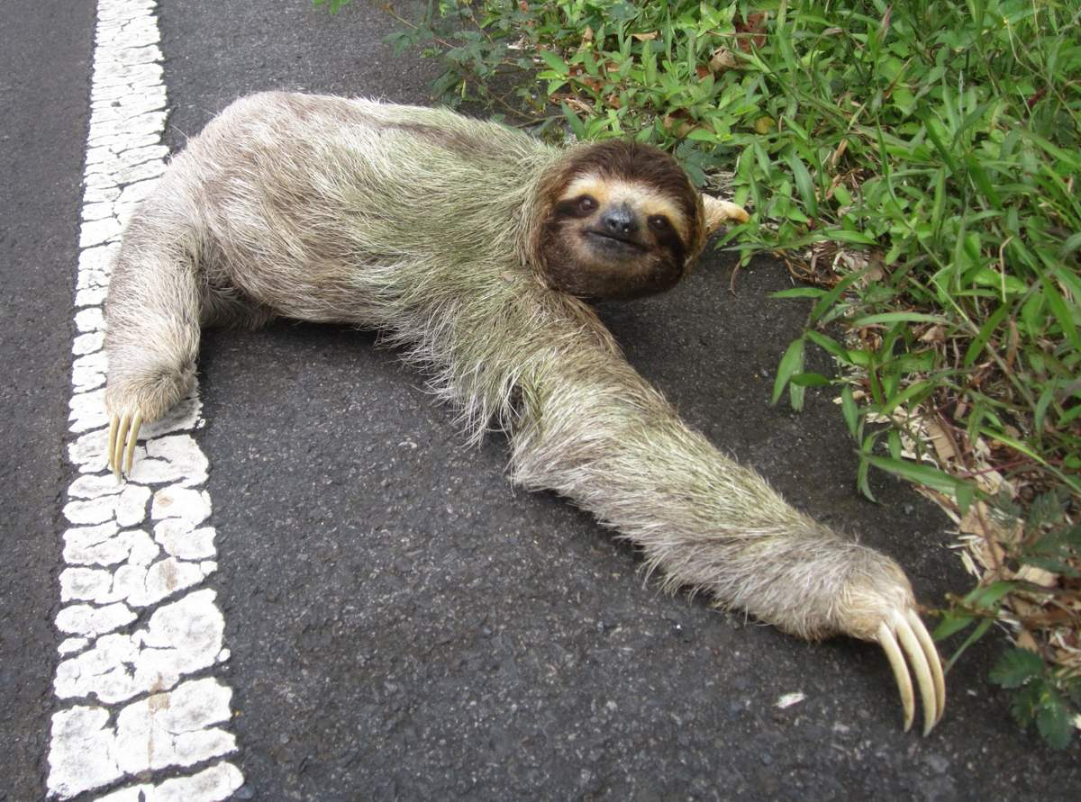

Slide 10
Ты-неудачник.
Мы думали, что ты будешь успешным, но сильно ошибались.
Ты маленький и слабый, куда ты без нас?
Друзей быть не должно, тебя рано или поздно предадут.
У тебя всегда всё плохо получается, так что сиди и не высовывайся.
Не проявляй себя, это плохо кончится.
Только я знаю как тебе лучше жить.
Не доверяй.
Ты глупец.

Slide 11
Это плохая судьба, тебе всегда не везло.
Это плохо закончиться, как и все твои начинания.
Ты никогда не будешь первым.
У тебя очень слабое здоровье.
У тебя ничего не получиться.
Всё, что ты делаешь неверно.
Почему ты ничего не можешь понять?
Мир опасен.
У других детей получается лучше, чем у тебя.

Slide 12
Твой жизненный опыт- это важная часть твоей жизни.
Ты можешь ошибаться.
Каждый из нас совершает ошибки, это часть жизни.
Я вижу, что тебе трудно, могу ли я тебе сейчас чем-то помочь?
Будь терпелив к себе и к миру.
Ты должен попробовать.
Давай попробуем вместе.
Люди скорее добры, чем злы.
Мы справимся.

Slide 13
В сотрудничестве возможно создание интересных и удивительных вещей.
Это проблема, но у неё есть решение и мы сможем вместе в этом разобраться.
Мечтай и верь.
Я приму тебя любым.
Мы будем стараться поддерживать своё здоровье и самочувствие приемлемыми для всех способами.
Твоя жизнь и твой выбор-это важная ценность.
Умей расставлять собственные приоритеты.
Что ты сам об этом думаешь?
Все будет хорошо.

Slide 14
Ничего не бойся, верь в себя.
Я тебя понимаю.
Могу ли я помочь тебе в решении этой ситуации?
Ты имеешь право.
Мир полон чудес.
Любая твоя ошибка или неверное действие-часть урока жизни.
Спасибо тебе.
Я хочу знать, хочешь ли ты этого так же, как и я?
Я был/была неправа прости меня.
Твой выбор-это хорошо.
Ты сможешь это сделать.
Ты важен для меня.
Ты хороший.
Ты моё счастье и радость.
Я люблю тебя.
Я всегда приму и поддержу тебя.

